Slide 1
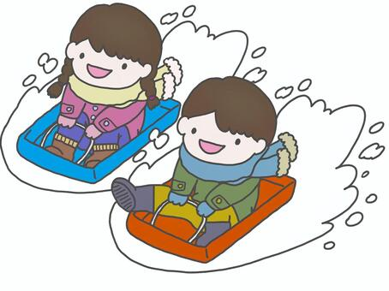
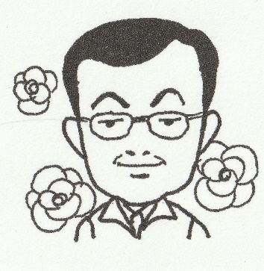
館長からのひとこと
令和5年11月 第27号
西公民館 かわら版
立冬を過ぎ、冷え性である私にはつらい季節が近づいてきました。ご利用者様はお変わりありませんでしょうか。
つい先日に「公民館まつり」を終えてホッとしたところですが、グループの皆さまからは来年の「公民館まつり」は何しようかという声も耳に入ってきます。えっ、今！終わったとこなのに、と思うのは私だけでしょうか。
実際に今年の公民館まつりは宝塚市３館ともに盛況だったと聞いております。我がことながら大変うれしく思っています。
しかしながら、余韻に浸っている訳にはいきません。私達には、これからも多くのイベントが予定されており、皆さまのサポートをしっかりやることを求められています。
是非ともコロナやインフルエンザに注意して、たのしくグループ活動できるように、励んでください。
令和５年11月25日
宝塚市立西公民館長
小野勤一
宝塚市立西図書館の年末年始休暇は、西公民館と同じく、12月29日（金）から1月4日（木）
までです。
5月分の早期申請（ホール・セミナー室）の受け付けは、1月5日（金）午前10時からです。
受付横のパソコンで抽選の申し込みを希望される方は、5日から7日までの間に、西公民館受付にお越しください。
館は休館ですが、2カ月先（3月分）の抽選申込の日程はいつも通りの1月1日（月）から7日（日）までです。
12月29日（金） ～ 1月4日（木）
（1月4日は、1日の振替休館日になります。）
早いもので、もう年の瀬がやってきます。
西公民館の年末年始休館日は次の通りです。
年末年始の休館について
公民館からのお知らせ
混雑が予想されるため、この期間にお部屋をご希望のグループの方は、なるべく2カ月前の抽選申込をご利用ください。
年始の1月5日（金）は
2月2日（金）から2月9日（金）までの、8日間分の申請ができる日になります。
利用者ページへ
申込書は、2階受付右奥の
突き当りに「申込書入れ」の
箱を設置していますので、
必要事項をご記入のうえ、お入れください。
ただいま出演者を大募集しています。募集人数は60人、参加費はひとり千円です。
公民館の入り口に、チラシを置いていますので、我こそは！と思われる方は
是非お申し込みください！
西公民館活動推進会が
主催するふれあいカラオケ
大会が、来年の2月25日（日）
西公民館ホールにおいて、
11：00から16：30の予定で開催されます。
第12回「ふれあいカラオケ大会」について
なお、中央公民館と東公民館の休館は、
12月29日（金）から1月3日（水）までです。
「ＨＵＧ ＣＡＦＥ」の年末年始のお休みは、12月25日（月）から1月10日（水）です。年末は、クリスマスイブの24日（日）まで営業していますので、どうぞお寄りください。
来年もまた、 「ＨＵＧ ＣＡＦＥ」で薫り高いコーヒーとともに、くつろぎの時間をどうぞ。

Slide 2
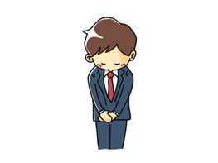
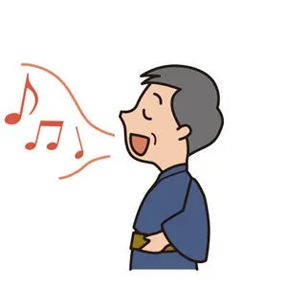
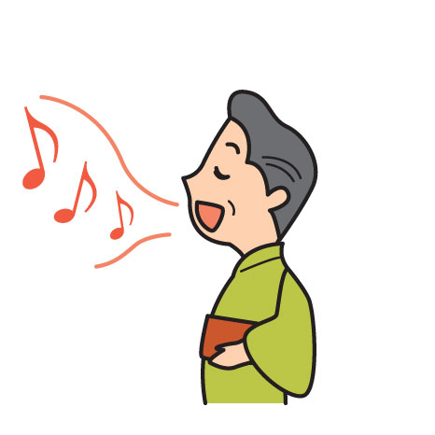
「X’mas Jazz Hour in NishiKo-minkan」
千里ジャズクラブビッグバンドがヴォーカル麻生優佳を
ゲストに、クリスマスソングやお馴染みのスタンダード
ナンバー、皆で口ずさめる昭和歌謡などを演奏します。
クリスマスのお洒落なひとときを、西公民館のホールで
たっぷりお楽しみください♪
日時：12月16日（土）14：00～16：00
（開場 13：30）
定員：130名（先着順）
料金：一般800円 （高校生以下無料）
申込：12月3日（日）10：00～
電話（0797-77-1443）または西公民館窓口へ
第4回 宝塚の「石を語る会」
～宝塚の景観をつくる石・かこう岩のお話～
石にまつわる色んなお話を聴くもよし、語るもよし！
日時：12月23日（土） 14：00～15：30
話題提供：澤田 操（宝塚地学会）
定員：一般 20名
参加費：500円
申込：電話（0797-77-1443）先着順
12月10日（日）10：00～
「宝塚西公民館活動推進会」より
遅れていた紅葉の便りも聞かれるようになり、朝夕はめっきり冷え込んできましたね。街にはイルミネーションが輝き、年末の賑わいもすぐそこに…。
活動推進会は、何か楽しいイベントで皆さんに、公民館にご来館いただける機会ができたら！と、色々知恵を出し合っています。何か良いアイデアがあれば、役員にお声掛けください。ご一緒に検討してみましょう。又、【おもしろ川柳】は、年間通して募集します。今の時期は、「秋～冬編」です。応募箱は、玄関突き当たり。用紙は自由、お名前はイニシャルでもニックネームでもご自由に。季節ごとの風物などを題材に、お気軽にご応募くださいませ。
活動推進会 会長 蓬莱浩三
他 役員一同
翠和吟詠会
～グループ紹介コーナー～
Group no.187
【小林の気になるお店】
～居酒屋編～
「腹式呼吸で健康増進、楽しく詩吟を習っています。」
・活動： 月曜日
午前10時から
（月3回）
・入会金： 2000円
・会費： 3000円/月
・対象： どなたでも
今回は都合により調査が出来ませんでした。
誠に申し訳ありません！
次号にご期待ください！
ぜひ一度見学に来てください。
みんなとても楽しそうに吟じています。
一緒に大きな声を出して、
健康になりましょう！
宝塚市立西公民館 〒665-0034 宝塚市小林2丁目7番30号 ☎0797(77)1200 FAX 0797(77)1446 E-mail: nishi@takarazuka-kominkan.jp

